Slide 1

Microsoft SQL Server 2012
Query in T-SQL
Ver. 0.9
a cura di Marco Zucchini
© 2015 - Diritti Riservati

Slide 2
Obiettivi
Introduzione al linguaggio T-SQL
Esempi di query :
  Data Definition Language
    CREATE DATABASE
    DROP DATABASE
    CREATE TABLE
    ALTER TABLE
    DROP TABLE
  Data Manipulation Language
    INSERT
    UPDATE

Slide 3
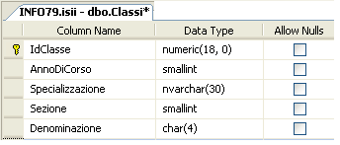
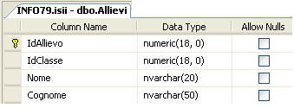
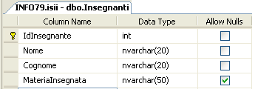
Database di esempio isii

Slide 4
Data Definition Language

Slide 5
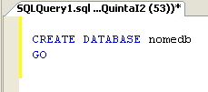

Creare il Database
Impostazioni di default
CREATE DATABASE nome_database;
Equivale a creare un database avente:

Slide 6
Creare il Database
Impostazioni definite
CREATE DATABASE nomedb
  ON ( NAME= nomedb,
  FILENAME=‘path\nomedb.mdf’,
  SIZE=200 MB,
  FILEGROWTH= 10% )
  LOG ON ( NAME= nomedb_log ,
  FILENAME=‘path\nomedb_log.ldf’,
  SIZE= 25MB,
  FILEGROWTH= 10% ) ;

Slide 7
Creare un Database snapshot
Un database snapshot è una copia in sola lettura di un database esistente.
CREATE DATABASE nomedb _snap
  ON ( NAME= nomedb_snap,
  FILENAME=‘path\nomedb_snap.mdf’,
  )
  AS SNAPSHOT OF altronome_database ;
  Nota: SNAPSHOT OF è disponibile solo nell’edizione Enterprise e Developer

Slide 8
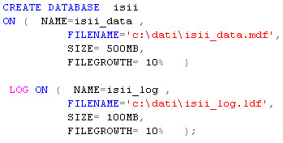

Esempio
Impostare una query DDL per creare un nuovo database secondo le seguenti specifiche
  Nome: isii
  File memorizzati nella cartella: c:\dati
  Nome file dati: isii_data.mdf
  Dimensione iniziale del file dati : 500MB
  Fattore di autoincremento : 10%
  Nome file di log: isii_log.ldf
  Dimensione iniziale del file dati : 100MB
  Fattore di autoincremento : 10%
© 2009 - Marco Zucchini

Slide 9
Scollegare un Database
La stored procedure di sistema
sp_detach_db
consente di scollegare il database in uso dall’istanza di Ms SQL Server
EXEC sp_detach_db @dbname=‘‘nome_database’ ;
Nota: se il database è ancora in utilizzo non se ne potrà fare il detach ( impostare prima lo USE di altro db).

Slide 10
Collegare un Database
La stored procedure di sistema
sp_attach_db
consente di collegare il database all’istanza di Ms SQL Server in uso.
EXEC sp_attach_db @dbname=‘nome_database’,
@filename1=‘path\nomedb_data.mdf’,
@filename2=‘path\nomedb_data.ldf’ ;

Slide 11
Cancellare un database
Elimina un Database esistente
DROP DATABASE nome_database ;
Esempio
DROP DATABASE isii;
GO

Slide 12
Creare una tabella
CREATE TABLE dbo.nome_tabella
(
nomecampo tipo [NULL, NOT NULL],
nomecampo tipo [NULL, NOT NULL],
nomecolonna tipo [NULL, NOT NULL],
…..
) ;

Slide 13
Creare una tabella
Con chiave primaria
CREATE TABLE dbo.nome_tabella
(
IdCampo tipo NOT NULL PRIMARY KEY,
nomecolonna tipo [NULL, NOT NULL],
nomecolonna tipo [NULL, NOT NULL],
…..
) ;

Slide 14
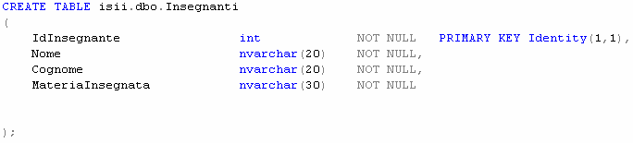
Esempio

Slide 15
Rendere non ripetibili i contenuti di singoli campi
CREATE TABLE dbo.nome_tabella
(
IdCampo tipo NOT NULL PRIMARY KEY,
campo1 tipo [NULL, NOT NULL] UNIQUE,
campo2 tipo [NULL, NOT NULL] UNIQUE ,
…..
) ;
NOTA: in questo modo non possono ripetersi in tabella i singoli contenuti dei campi definiti UNIQUE
© 2009 - Marco Zucchini

Slide 16
Rendere non ripetibili i contenuti di combinazioni di campi
CREATE TABLE dbo.nome_tabella
(
IdCampo tipo NOT NULL PRIMARY KEY,
campo1 tipo [NULL, NOT NULL],
campo2 tipo [NULL, NOT NULL],
UNIQUE (campo1, campo2)
) ;
NOTA: in questo modo è da intendersi non ripetibile la coppia di valori rappresentati da campo1 e campo2 associati dalla dichiarazione UNIQUE
© 2009 - Marco Zucchini

Slide 17

Eliminare una tabella
Elimina una tabella esistente
DROP TABLE nome_tabella

Slide 18
Creare una tabella dotata di chiave esterna
CREATE TABLE dbo.nome_tabella
(
IdCampo tipo NOT NULL PRIMARY KEY,
IdFK tipo [NULL, NOT NULL],
nomecampo tipo [NULL, NOT NULL],
…..
FOREIGN KEY (IdFK)
REFERENCES tabella_chiave_primaria(IdFK)
) ;
IdFK è la denominazione della chiave primaria nella tabella primaria.

Slide 19
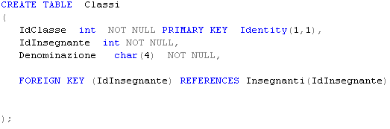
Esempio

Slide 20
Modificare la struttura di una tabella

Slide 21
Esempi
Aggiungere un campo alla tabella
Cancellare un campo della tabella
Modificare un campo della tabella
NOTA: dopo ADD non ci vuole lo specificatore COLUMN

Slide 22
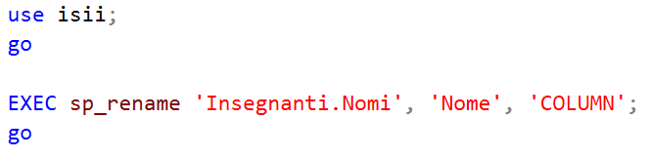
Rinominare una colonna di tabella
Richiamare la stored-procedure di sistema
sp_rename
Esempio
EXEC sp_rename ‘Tabella.NomeColonna’ ,
‘NuovoNomeColonna’,
‘COLUMN’

Slide 23
Creare una Vista
CREATE VIEW dbo.nome_vista
AS istruzione_select;
istruzione_select : query che permette di ottenere un’isieme di dati da associare alla vista
NOTA : non è possibile indicare il nome del database in cui creare la vista perchè questa può essere creata solo nel database corrente ( USE nomedb) .
© 2009 - Marco Zucchini

Slide 24
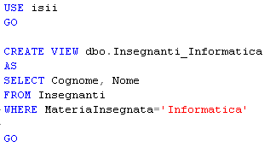
CREAZIONE VISTA
ESEMPIO
© 2009 - Marco Zucchini

Slide 25


“Esecuzione” di una Vista
Essendo una View equiparabile ad una tabella (in termini di risultati prodotti), per poterne vedere il contenuto occorre utilizzare una SELECT

Slide 26
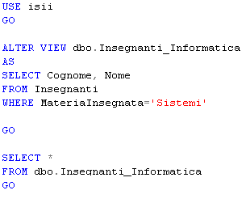
Modificare una Vista
ALTER VIEW dbo.nome_vista
AS istruzione_select;
istruzione_select modificata
© 2009 - Marco Zucchini

Slide 27
Eliminare una Vista
Elimina una Vista esistente
DROP VIEW dbo.nome_vista

Slide 28
Creare indici in una tabella
CREATE [ UNIQUE ]
[ CLUSTERED | NONCLUSTERED]
INDEX nome_indice
ON dbo.nome_tabella (elenco campi)
WITH (
FILLFACTOR= valore_percentuale,
PAD_INDEX=ON -- obbligatorio con fillfactor
);
Attenzione: la denominazione di un indice non deve essere preceduta da dbo.

Slide 29


Creare indici in una tabella
Indice composto su due campi non univoco e non clustered (default)
Indice univoco e clustered

Slide 30

Eliminare un indice da una tabella
DROP INDEX dbo.nome_indice
ON dbo.nome_tabella ;

Slide 31
Data Manipulation Language

Slide 32

Selezione con inserimento in tabella
SELECT elenco_campi INTO dbo.nuova_tabella_destinazione
FROM dbo.tabella_sorgente
WHERE condizione ;
Permette di effettuare una selezione da un insieme di dati contenuti nella tabella_sorgente
I risultati vengono inseriti nella nuova tabella_destinazione

Slide 33
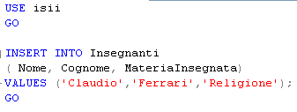
Inserire dati in una tabella
INSERT INTO dbo.nome_tabella
( lista_campi)
VALUES ( lista_valori ) ;
Nota:
la lista campi corrisponde all’elenco (totale o parziale) dei nomi dei campi della tabella. Gli elementi della lista_valori devono rispettare l’ordine dei campi espresso nella lista_attributi
la chiave primaria non deve essere violata inserendo valori duplicati

Slide 34
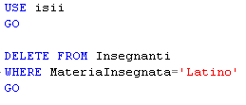

Cancellare dati in una tabella
DELETE FROM dbo.nome_tabella
WHERE condizione;
DELETE FROM dbo.nome_tabella;
Stabilisce i criteri per individuare I record da rimuovere
Svuota la tabella ma non cancella quest’ultima.

Slide 35
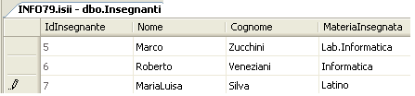
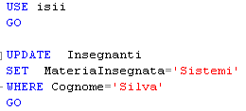
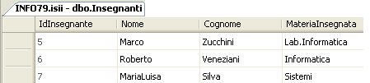
Modificare dati in una tabella
UPDATE dbo.nome_tabella
SET campo1=valore, campo2=valore ….
WHERE condizione;

Slide 36

Bibliografia
http://msdn.microsoft.com/en-us/library/ms203721(SQL.90).aspx
Mario De Ghetto
SQL Server
Guida all’uso
Edizioni FAG Milano

